Slide 1
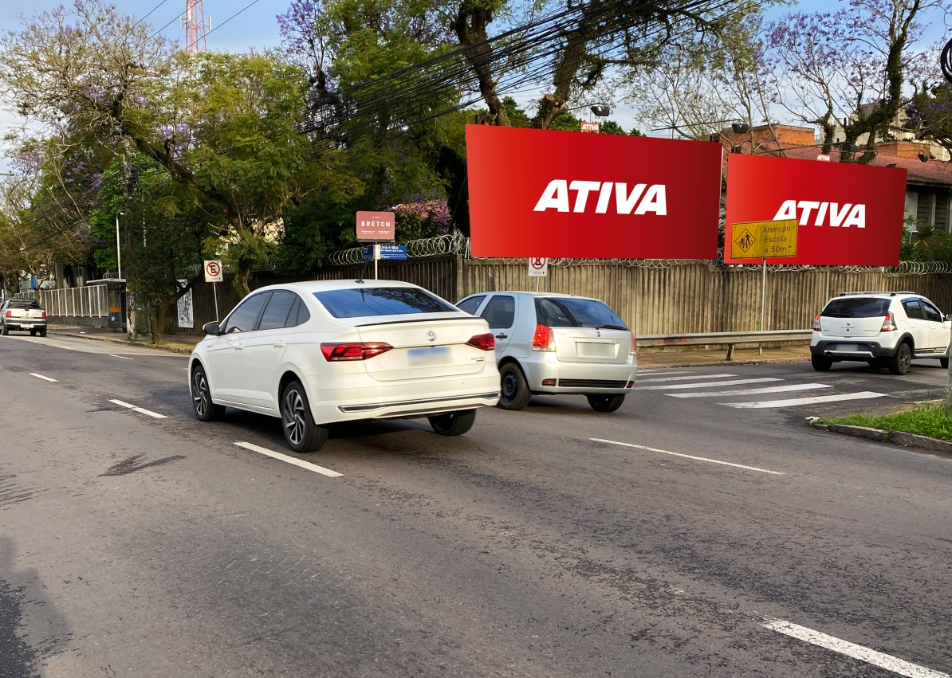
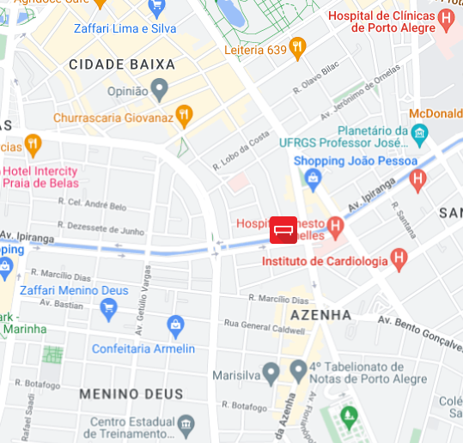
OUTDOOR
Porto Alegre/RS
Rua Lima e Silva
Esq. Av. Ipiranga
Bairro: Azenha
Formato: 9,00 x 3,00
REFERÊNCIAS
Rota para Orla do Guaíba e Cidade Baixa
Shoppings Praia de Belas, João Pessoa e Barra Shopping Sul
Hospitais Ernesto Dornelles e Instituto do Coração
POTENCIAL DE IMPACTOS MENSAIS: 1.021.020*
*EPTC/23
Código do ponto
12.938 | 12.939

